Slide 1
2023.gadā realizētie projekti, kuri saņēmuši atbalstu no Aizkraukles novada pašvaldības NVO projektu programmā
Anita Ostrovska,
Aizkraukles novada
Kultūras pārvalde

Slide 2
Projektu realizētāji-2023
BIEDRĪBAS (NVO)
IEDZĪVOTĀJU GRUPAS
Aizkraukles novada senioru biedrība “Askrāde»
Latvijas politiski represēto apvienības Aizkraukles nodaļa
Kokneses Represēto nodaļa
biedrība "Daugavas abi krasti» (Jaunjelgava)
Kopienu sadarbības tīkls “Sēlijas salas”
Biedrība "Sēlijas laivas" (Aknīste)
«Daugavas vanagi», Aizkraukles nodaļa
Biedrība «Irši iedvesmo»
Biedrība «Sēļu klubs» (Viesīte)
Biedrība «Ērberģietes»
Aizkraukles dzīvnieku aizsardzības biedrība “Felida»
Biedrība «Upmales mantinieki» (Pilskalne)
Mednieku un makšķernieku klubs “Rags» (Vietalva)
Jauniešu biedrība “Solis» (Koknese)
Biedrība “Kopsolis” (Pļaviņas)
Bebru pagasta pensionāru padome- klubiņš “Mārtiņroze”
Mazzalves pagasta iedzīvotāju grupa
Mazzalves senioru kopa
Ērberģes iedzīvotāju grupa
Ērberģes baznīca
Zalves iedzīvotāju grupa
Skrīveru iedzīvotāju grupa

Slide 3
Realizētie projekti par kopējo summu 14 270 eiro

Slide 4
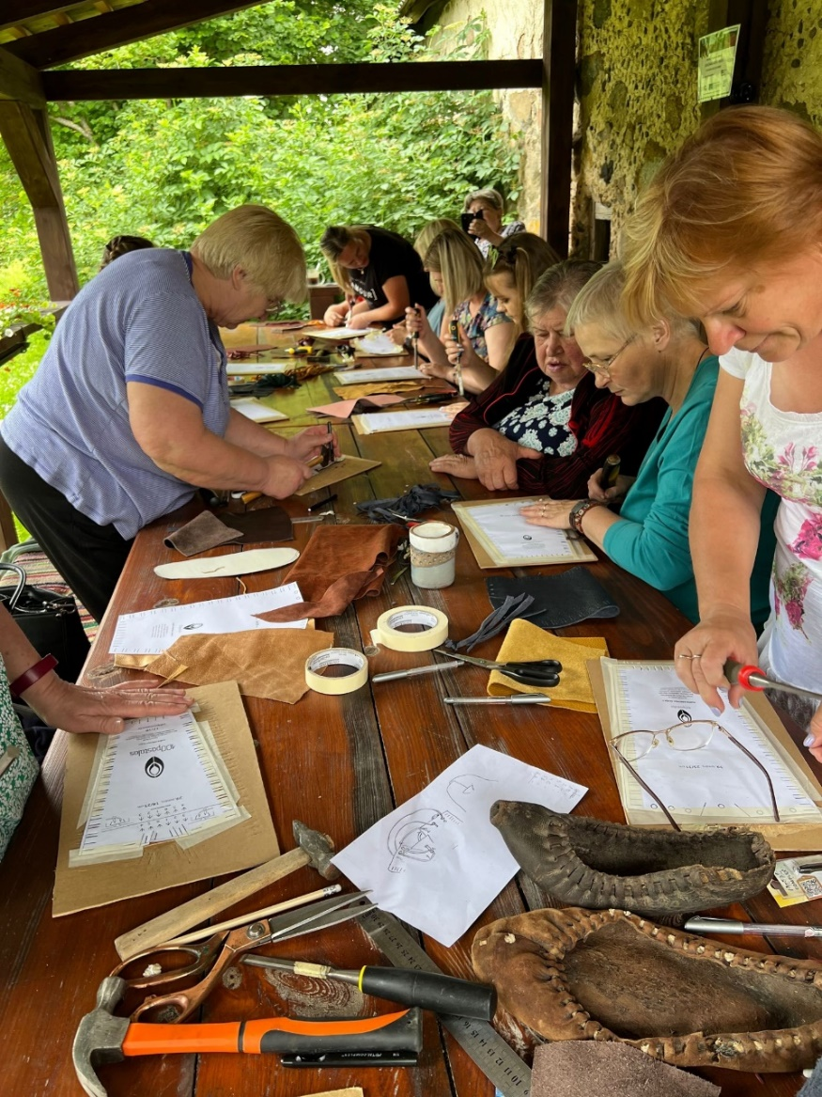
Projekts “MĀCĀMIES IKDIENU UN SVĒTKUS»
Realizēja biedrība “Upmales mantinieki”
Vieta: Gricgales krogs, Pilskalnes pag.
Finansiālais atbalsts 400.00 eiro
Projekta mērķis: Projekta mērķis - brīvā laika dažādošanas iespējas un mūžizglītības iespējas dažādām iedzīvotāju grupām:
Aktivitātes:
Pastalu gatavošanas praktiskās nodarbības
Dārza svētku noorganizēšana

Slide 5
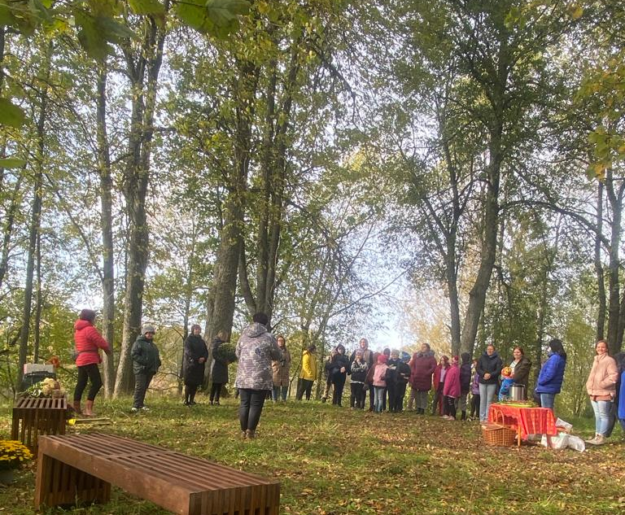
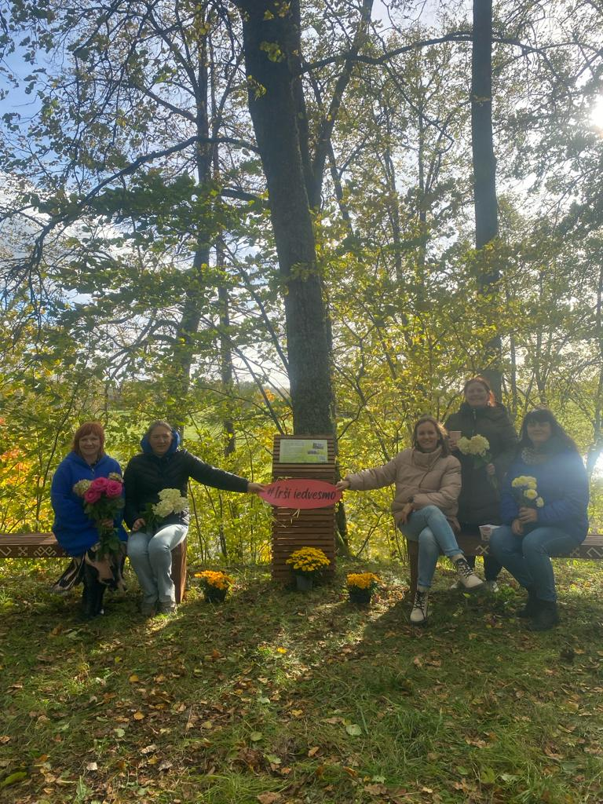
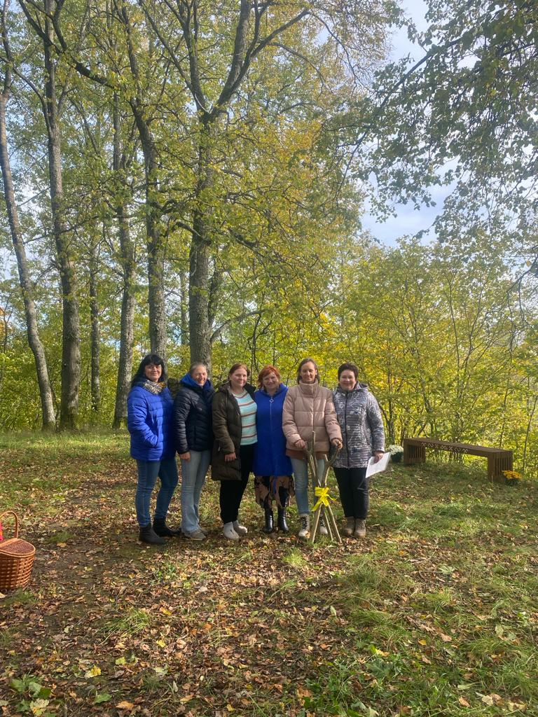
Projekts “Iršu pagasta vēstures mantojums - Bulandu pilskalns
Realizēja biedrība “Irši iedvesmo”
Vieta: Iršu pagasts
Finansiālais atbalsts 800.00 eiro
Projekta mērķis: Izveidot informatīvo stendu un atpūtas vietu Bulandu pilskalnā
Aktivitātes:
Pilskalna uzkopšana, labiekārtošana;
Informatīvā stenda izveidošana un novietošana
Atpūtas soliņu un atkritumu urnas novietošana
Informatīvā stenda un atpūtas vietas atklāšanas pasākums.

Slide 6
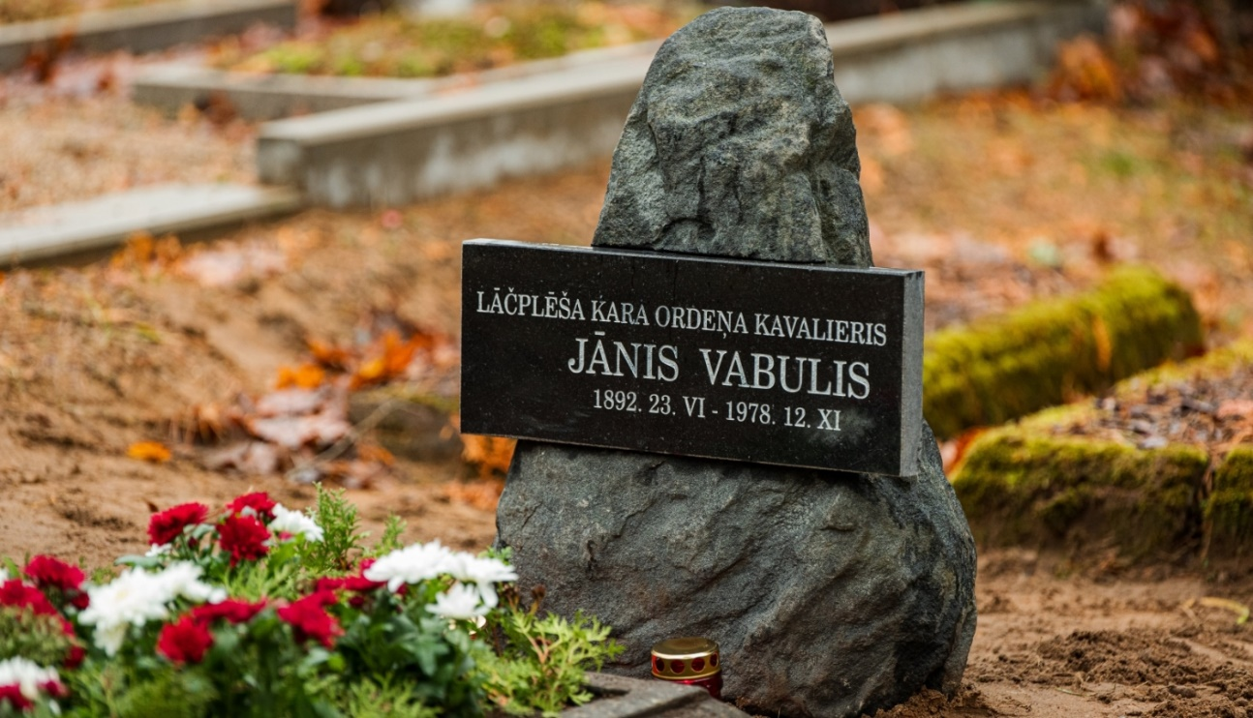
"Lāčplēša kara ordeņa kavaliera JĀŅA VABUĻA piemiņas akmens izgatavošana un uzstādīšana"
Realizēja biedrība “Kopsolis”
Vieta: Aiviekstes pag.
Finansiālais atbalsts 800.00 eiro
Projekta mērķis: LKOK Jāņa Vabuļa piemiņas akmens izgatavošana un uzstādīšana
Rezultāti:
tika uzstādīts piemiņas akmens LKOK Jāņa Vabuļa apbedījuma vietā - Aiviekstes pagasta Krūmēnu kapos.
11.11.2023.- Atklāšanas pasākums
Projekta realizācijā / atklāšanā iesaistījās 32 cilvēki. Labuma guvēji - sabiedrība kopumā

Slide 7
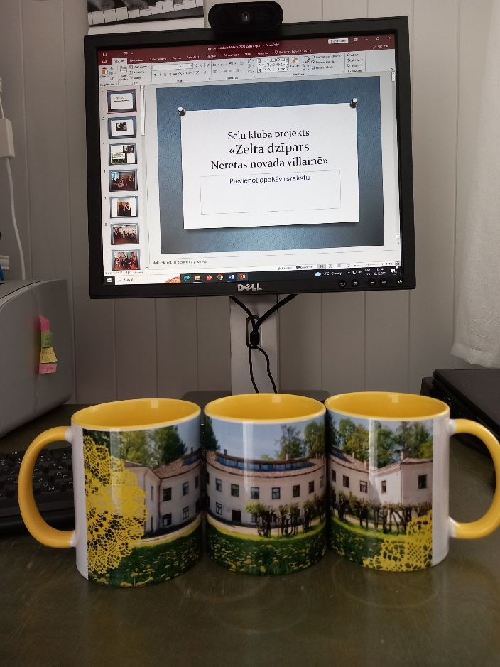
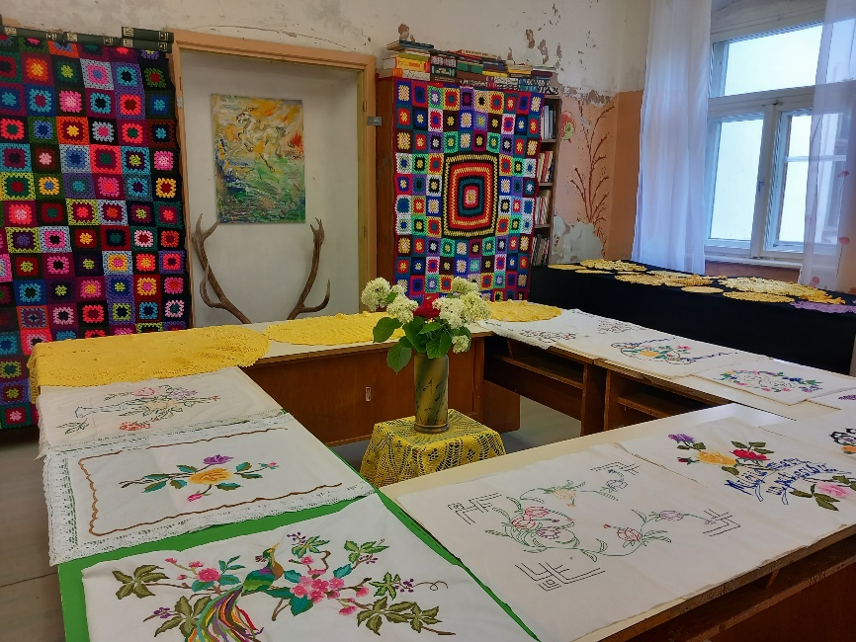
Projekts «Zelta dzīpars Neretas apvienības villainē»
Realizēja biedrība «Sēļu klubs»
Vieta: Lielzalves muiža
Finansiālais atbalsts 800.00 eiro
Projekta mērķis: radīt svētkus, bagātinot Neretas apvienības svētku programmu, popularizēt vietējo iedzīvotāju talantus un Lielzalves muižu kā potenciālo kultūrvietu novadā.
Aktivitātes:
zalvietes Birutas rokdarbu izstāde muižasmājas Izstāžu zālē;
iegādāti un uzstādīti stendi rokdarbu izstādīšanai;
izgatavotas afišas, krūzītes ar Lielzalves muižas un rokdarbu noformējumu;
izstādes atklāšanas pasākums.
80-90 dalībn.

Slide 8
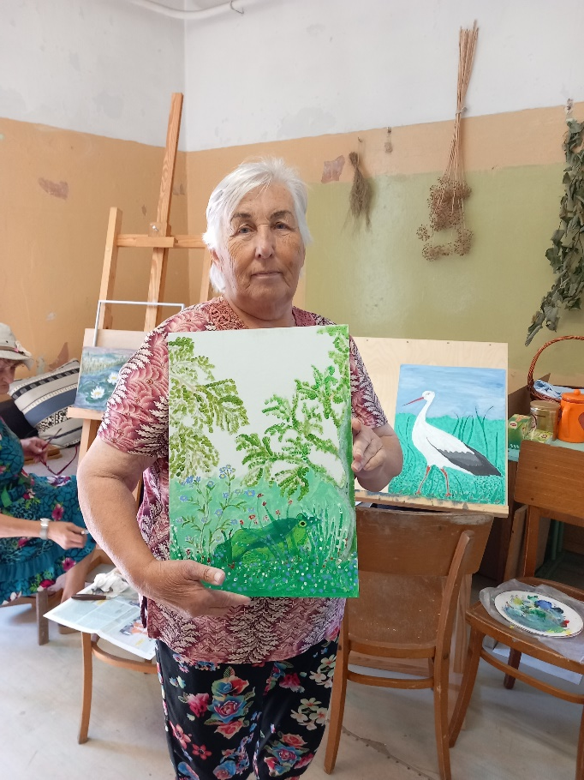
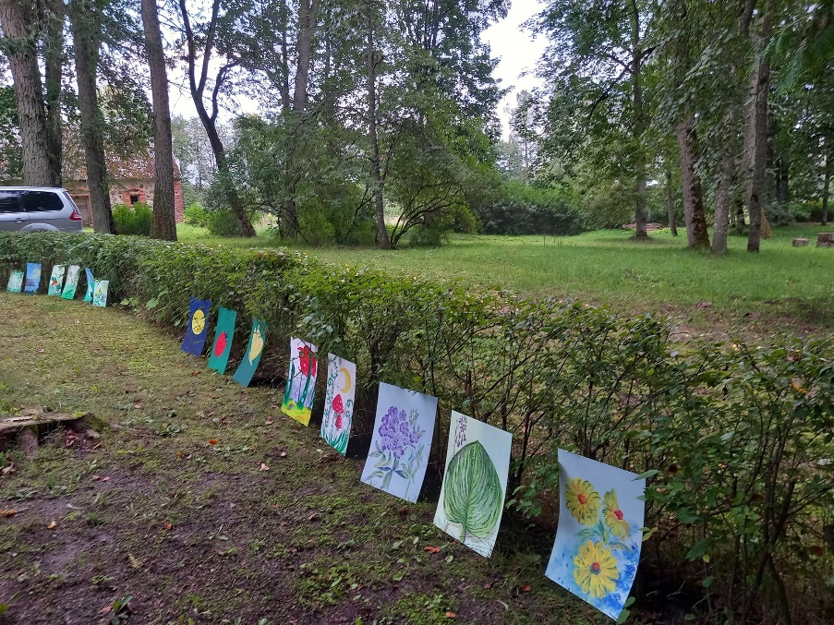
Projekts «Vasaras mūzika mājām un ceļam»
Realizēja Zalves iedzīvotāju grupa
Vieta: Lielzalves muiža
Finansiālais atbalsts 400.00 eiro
Projekta mērķis: : atbalstīt ar savu līdzdalību un pasākumiem Lielzalves muižas atjaunošanu.
Aktivitātes un rezultāti:
gleznošanas nodarbības jaunizveidotajā Gleznošanas studijas telpā Lielzalves muižasmājā;
izveidots noformējumu parka izrotāšanai uz Lielzalves muižas svētkiem ”Vasaras mūzika stārķu ceļam”;
atklāta jauna izstāde “Fotogrāfijas un Ērika Oša karikatūras no Zalves vēstures istabas krājuma”
80-90 dalībn.

Slide 9
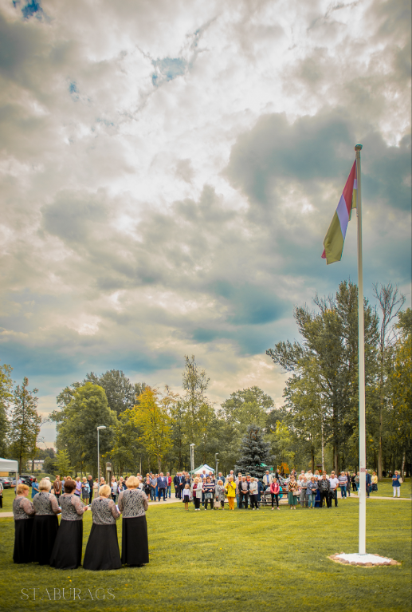
Projekts «Sēlijas karogs Neretas debesīs»
Realizēja biedrība “Sēlijas salas»
Vieta: Neretas pagasts
Finansiālais atbalsts 800.00 eiro
Rezultāti:
Projekta realizācijas gaitā Sēlijas vēsturiskās zemes simbols – karogs - izvietots dabā, stiprinot sēlisko identitāti un piederību vēsturiskajai zemei
publiski padarīta pieejama 2021. gadā izveidotā Neretas kopienas identitātes zīme.
Atklāšanas pasākuma apmeklētāji ap 300 personas no visas Sēlijas un Neretas ciema iedzīvotāji - 984 personas.

Slide 10
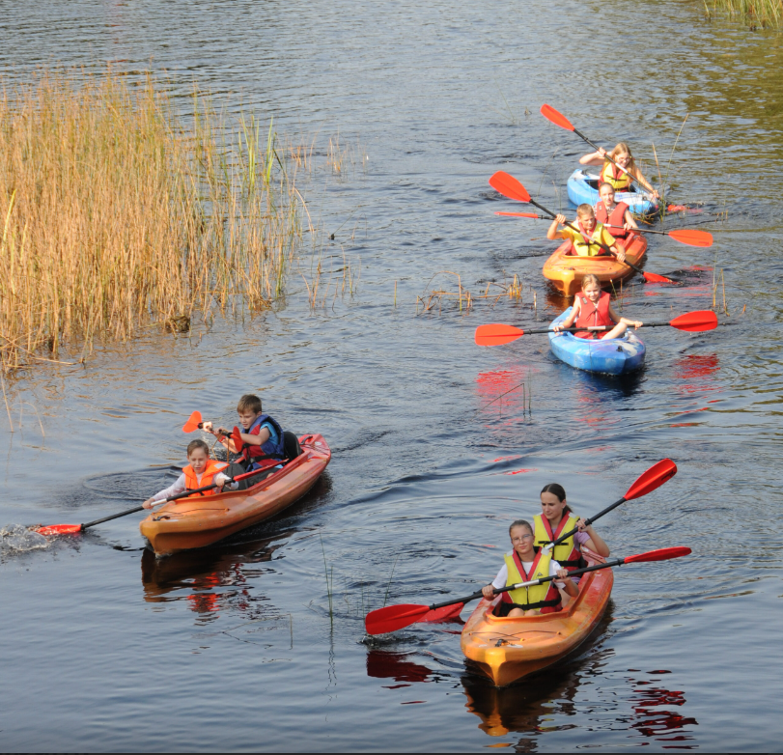
«Vides inteliģences Aizkraukles novadā»
Realizēja biedrība «Sēlijas laivas»
Vieta: Neretas pagasts
Finansiālais atbalsts: 800.00 eiro
Rezultāti:
labiekārtotas atpūtas vietas, izvietojot piknika koka galdus un pastkastīti, kurā ievietots piezīmju bloks atsauksmju un tūrisma plūsmas statistikas monitorēšanai (pārņemot geocatching kustības ideju);
izglītojoši pasākumi Mazzalves p-skolas skolēniem
50 Mazzalves pamatskolas skolēni un skolotāji. Mazzalves pamatskolas pozitīvās publicitāte sasniegusi ap 2,8 tūkstošus lielu auditoriju sociālajos medijos.

Slide 11
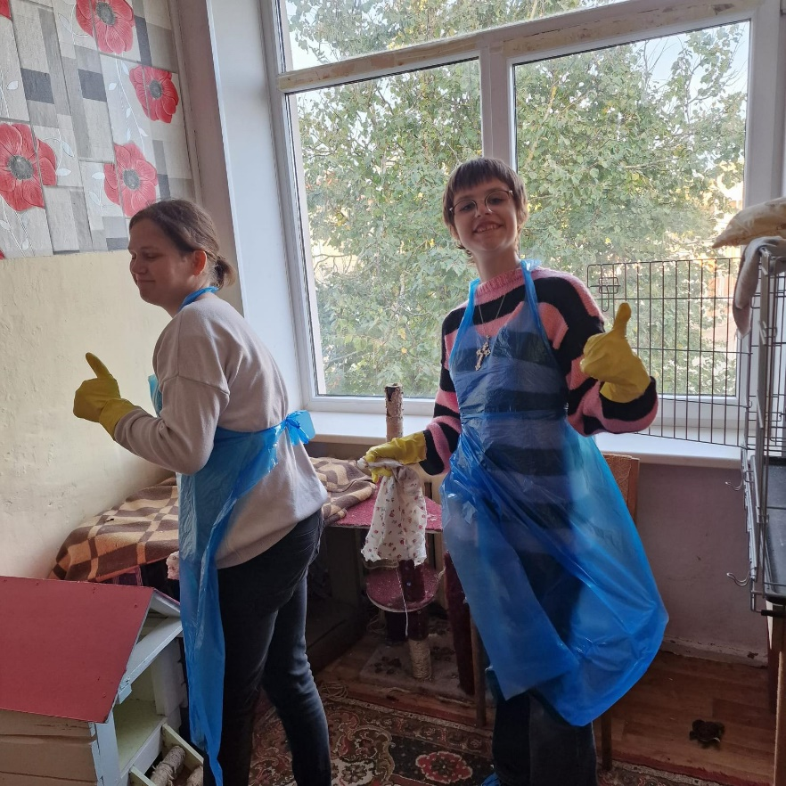
Projekts «Pasākumi dzīvnieku labturības nodrošināšanai…»
«Pasākumi dzīvnieku labturības nodrošināšanai, sabiedrības izglītošanai un biedrības darba popularizēšanai».
Realizēja biedrība Felida»
Vieta: Aizkraukle
Finansiālais atbalsts 800.00 eiro
Aktivitātes:
pieredzes brauciens uz Priekuļu novada Virgas pagastu pie dzīvnieku aizsardzības biedrības “Liberta”;
ielas kaķu aprūpētāju seminārs;
atbalstītāju tikšanās biedrībā “Felida”.

Slide 12
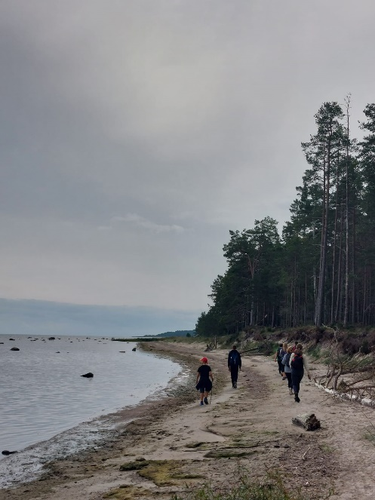
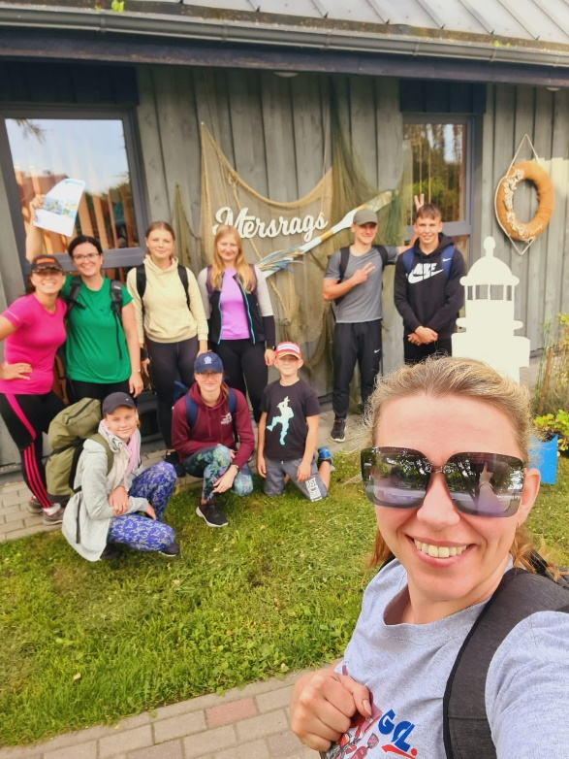
Projekts “Dodies dabā!”
Realizēja jauniešu biedrība “Solis”
Vieta: maršruts Koknese- Mērsrags, Jūrtaka
Finansiālais atbalsts 400.00 eiro
Projekta mērķis: pārgājieni, aktīvs dzīvesveids
Aktivitātes:
Jaunieši un ģimenes piedalījās divu dienu pārgājienā gar jūru, iepazīstot vienu no maršruta JŪRTAKAS posmiem
Rezultāts:
notikušas izzinošas aktivitātes dabā;
uzlabota savstarpējas komunikācijas prasmes;
organizācijai pievienojušies jauni biedri.

Slide 13
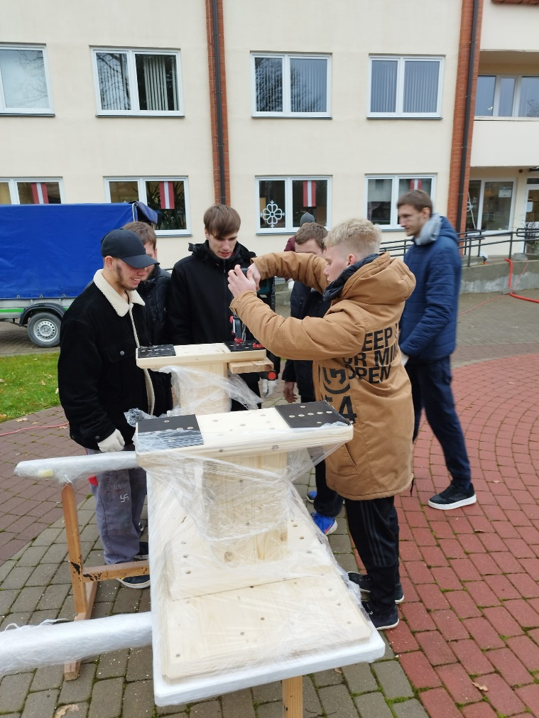
Projekts «Atpūtas vietas labiekārtošana»
Realizēja Skrīveru iedzīvotāju grupa
Vieta: Skrīveru pagasts
Finansiālais atbalsts 600.00 eiro
Projekta mērķis: veidot radošu un vizuāli pievilcīgu vidi Skrīveru mūzikas un mākslas skolas iekšpagalmā, uzstādot āra apstākļiem paredzētu solu ar klavieru taustiņu dizainu, pieejamu ikvienam iedzīvotājam un tūristam.
Rezultāti:
izgatavots un uzstādīts sols ar klavieru taustiņu dizainu Skrīveru MMS pagalmā kā dāvana Latvijas 105.dzimšanas dienā;
veicināta sadarbība starp Skrīveru Mūzikas un mākslas skolu un Aizkraukles profesionālo vidusskolu.

Slide 14
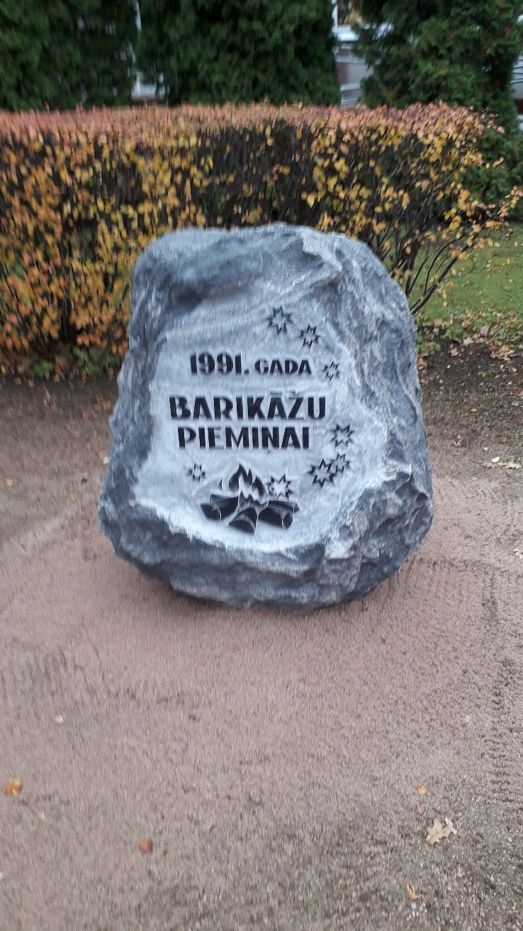
Projekts «Bez pagātnes nav nākotnes»
Realizēja Mazzalves iedzīvotāju grupa
Vieta: Mazzalves pagasts
Finansiālais atbalsts 600.00 eiro
Projekta mērķis: Uzstādīt piemiņas zīmi 1991.gada barikāžu atcerei
Rezultāti:
Sadarbībā ar akmeņkali, mākslinieku Arti Leončiku Mazzalves pagasta VAROŅU LAUKUMĀ uzstādīts barikāžu notikuma piemiņas akmens.
Atklāta piemiņas zīme- akmens LĀČPLĒŠA dienai veltītajā lāpu gājienā 11.novembrī
300 pagasta iedz.-proj.dal.

Slide 15
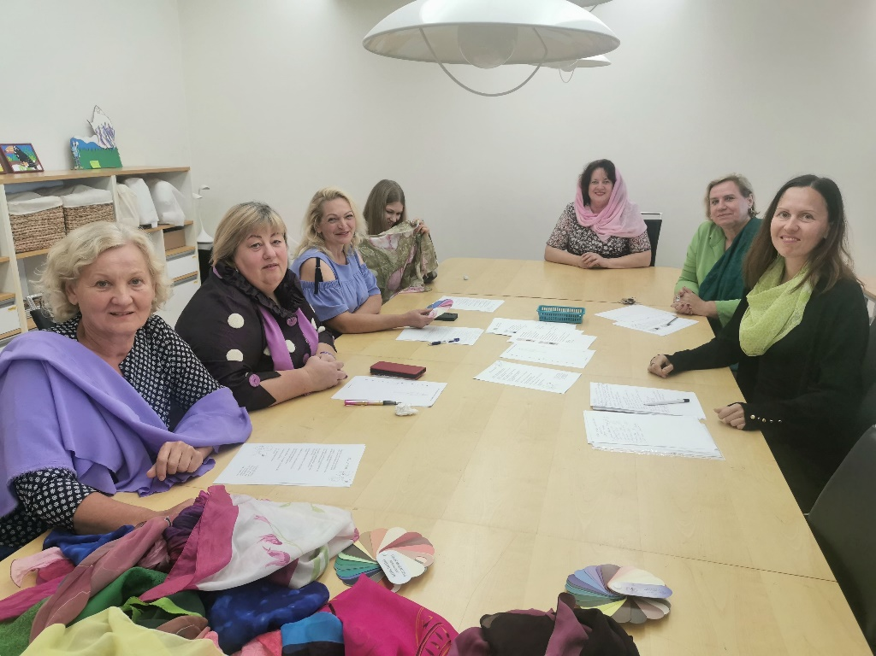
Projekts «Radītprieks»
Realizēja biedrība «Ērberģietes»
Vieta: Mazzalves pagasts
Finansiālais atbalsts 400.00 eiro
Rezultāti:
Noorganizētas 2 meistarklases:
“Imidža veidošanas pamati”
“Ko par Tevi vēstī rokraksts?”
43 dalībnieki

Slide 16
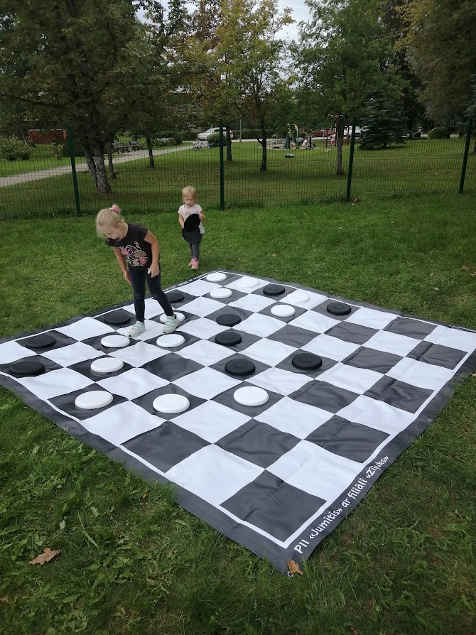
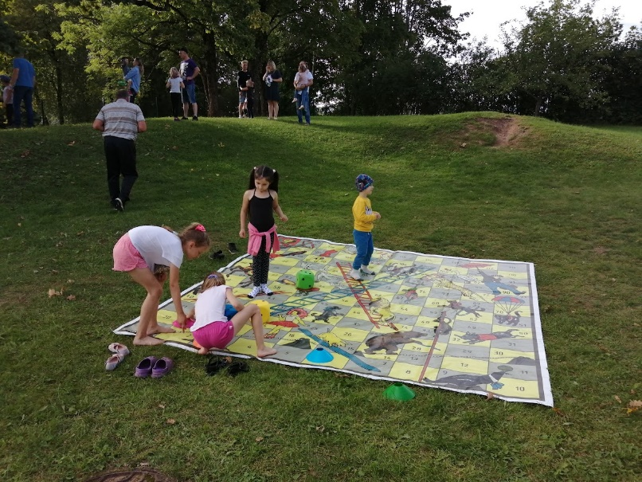
Projekts «Tēva diena Pļaviņu pirmsskolas izglītības iestādē «Jumītis»
Realizēja Pļaviņu iedzīvotāju grupa
Vieta: Pļaviņu pii «Jumītis»
Finansiālais atbalsts 600.00 eiro
Rezultāti:
iegādātas 5 lielformāta spēles- “Cirks”, “Dambrete”, “Jenga jeb Tornis” un divi komplekti domino;
īstenots Tēva dienas pasākums “Tētis visu var”.
Iesaistīti 250 dal. (bērni un vecāki)

Slide 17
Zivju resursu ilgtspējīgas attīstības iepazīšana piemājas ūdens tilpnēs
Realizēja biedrība «RAGS»
Vieta: Vietalvas pagasts
Finansiālais atbalsts 400.00 eiro
Aktivitātes:
seminārs par zivsaimniecības pamatiem;
praktiski demonstrējumi par makšķernieku aprīkojumu un tā pielietojumu.

Slide 18
Citi projekti:
“Mazzalves senioru pavasara saiets”-Mazzalves pagasta senioru saiets ar koncertlekciju (600.00 eiro)-42 dalībn.
“Atpūtas vietas iekārtošanas talka Ērberģes muižas teritorijā”- Labiekārtota atpūtas vieta Ērberģes muižas parka teritorijā, uzstādīts galds, soli un iegādāts lielais katls un panna āra atpūtas pasākumu organizēšanai (400.00 eiro)- 74 dalībn.
Soli un galdi Ērberģes baznīcai- Izgatavots galds un soli baznīcai (600.00 eiro)- 27 draudzes locekļi
Aizkraukles novada senioru biedrība “ASKRĀDE” «Kopā būt ir visiem prieks!”- meistarklašu rīkošana, senioru pasākumu rīkošana pa interešu grupām, pieredzes brauciens (800.00 eiro)
Kokneses Represēto nodaļa- «Represēto pasākumi 2023.gadā»- piemiņas un izglītojoši pasākumi, saglabājot Komunistiskā genocīda upuru piemiņu ( (600.00 eiro)
Bebru pagasta pensionāru padomes- klubiņa “MĀRTIŅROZE” projekts «Bebru aktivitātes» Annas dienas pasākums, pieredzes brauciens un Ziemassvētku svinības (600.00 eiro)
Latvijas politiski represēto apvienības Aizkraukles nodaļa- dalība Komunistiskā genocīda upuru piemiņas pasākumos (570.00 eiro)

Slide 19
Cik iedzīvotāji guvuši sabiedrisko labumu caur NVO programmu-2023?
Kādas iedzīvotāju grupas aptvertas
Kāda veida projekti:
Seniori
Jaunieši
Ģimenes ar bērniem
Lauku sievietes
Biedrību dalībnieki
Skolēni
Pagasta/pilsētas iedzīvotāji
Vides sakopšana un labiekārtošana-3
Kultūrvietu veidošana-2
Piemiņas vietu izveide-2
Dzīvnieku labturība-1
Aktīvs dzīvesveids-1
Mūžizglītības pasākumi- 4
Kultūras pasākumi-1
Pieredzes braucieni/ekskursijas-

Slide 20
Jautājumi nākotnei
PAKALPOJUMS kā nevēlams formāts. Ko darīt senioru biedrībām, ja tās izvēlas ekskursiju/pieredzes braucienu?
Nereģistrētās iedzīvotāju grupas ir «iekustinātas» un vēlas finansiālu atbalstu no pašvaldības.

Slide 21
Paldies!
Lai paveiktais 2023.gadā veiksmīgi turpinās 2024!
GAIŠUS ZIEMASSVĒTKUS UN LAIMĪGU JAUNO GADU!

